Slide 1










Principiante en programación G9 - ONE
Curso de ALURA
Los 20 pasos

Slide 2
Principiante en programación
G9 - ONE
Curso de ALURA
Los 20 pasos

Slide 3

Parte 1
Pasos 1 al 5
¿Qué es la lógica de programación y cómo aplicarla?
Parte 1
La lógica de programación es por ejemplo : como preparar una torta (seguir una secuencia de pasos) Cuando hablamos de lógica de programación, nos referimos a la capacidad de organizar y estructurar ideas para resolver problemas a través del código. Antes de escribir una línea de programación, necesitamos pensar como piensa un programa: en etapas bien definidas, instrucciones claras y decisiones basadas en condiciones.
Parte 2
Pasos 6 al 10
Parte 2
Parte 3
Pasos 11 al 15
Parte 3
Parte 4
Pasos 16 al 20
Parte 4

Slide 4

Parte 1
¿Qué es la lógica de programación y cómo aplicarla – ejemplo del café
EJEMPLO
Preparar un café -colocar el agua a hervir -agregar café -poner agua -poner azúcar
Segundo paso Agregar café
Cuarto paso -poner azúcar
Parte 2
1
2
3
4
Parte 3
Primer paso colocar el agua a hervir
Tercer paso poner agua
Parte 4

Slide 5


Parte 1
¿Qué es un lenguaje de programación?
¿Qué herramienta usaremos para codificar?
Al iniciar tu viaje en el mundo de la programación, puedes preguntarte: "¿Qué es exactamente un lenguaje de programación?"
Las computadoras no entienden portugués, inglés ni ningún otro idioma humano. Operan a un nivel mucho más básico, manejando impulsos eléctricos que se representan mediante códigos binarios, compuestos solo por 0s y 1s. Para que podamos comunicarnos con estas máquinas, usamos un intermediario: el lenguaje de programación.
Es un conjunto de palabras, símbolos y reglas que permite que escribas instrucciones que la computadora puede interpretar y ejecutar. Es como aprender un nuevo idioma, solo que, en lugar de conversar con personas, le estás diciendo a la máquina lo que debe hacer.
Visual Studio CODE
Parte 2
Primer hola mundo en js
Alert(“hola mundo”); una variable es un espacio de memoria en la computadora :3 ejemplo : let nombre= (“nacho”); lo demás no tomare apuntes porque se explica bn
Partte 3
Parte 4

Slide 6
Parte 1
Cuando usar = y cuando usar == en VSC
Algunos ejemplos
Al DECLARAR una variable se usa solo uno “=” ejemplo: let nombre = (“nacho”);
Al hacer una COMPARACION se debe usar doble signo “==” ejemplo: if (numeroUsuario == numeroSecreto) una comparación se hace siempre en CONDICIONALES [IF] o en ciclos por ejemplo [WHILE]
a > b --> a mayor que b
a >= b --> a mayor igual que b
a <= b --> a menor igual que b
a < b --> a menor que b
a == b --> a igual a b (compara valor, no tipo)
a != b --> a distinto a b
a === b --> a estrictamente igual a b (compara valor y tipo)
a !== b --> a estrictamente distinto a b (compara valor y tipo)
Parte 2
Partte 3
Parte 4

Slide 7

Parte 1
Se multiplica el resultado por 10 para obtener un rango de 0 a 9.999...
Se utiliza Math.floor() para redondear hacia abajo y obtener un número entero entre 0 y 9.
Se suma 1 al resultado final para obtener un número entre 1 y 10.
Código final:
javascript
Copiar código
Math.floor(Math.random() * 10) + 1;
Anidamiento de funciones:
La consola ejecuta las funciones anidadas de adentro hacia afuera.
Primero se ejecuta Math.random(), luego se multiplica por 10, y finalmente se aplica Math.floor() y se suma 1.
Clase de Math.random
En esta clase, Christian y Leo explican cómo generar números aleatorios en JavaScript utilizando la función Math.random(). Aquí tienes un resumen de los puntos clave:
Función Math.random():
Genera un número decimal pseudoaleatorio entre 0 (inclusive) y 1 (exclusivo).
Para usarla, primero debes consultar la documentación oficial de MDN.
Ajuste para el juego:
Como el juego requiere números entre 1 y 10, es necesario ajustar el resultado de Math.random().
Parte 2
Partte 3
Parte 4

Slide 8
Parte 1
Para saber más: ¿Necesito memorizar cada línea de código o comando?
En lugar de preocuparte por memorizar cada detalle, concéntrate en desarrollar habilidades de resolución de problemas, comprender los principios de diseño de software y aprender a investigar de manera eficiente en la documentación. La capacidad de leer e interpretar la documentación es una habilidad valiosa, ya que te permite aprender nuevos lenguajes y tecnologías de manera efectiva, adaptándote rápidamente a los cambios en el panorama de desarrollo. Por lo tanto, en tu viaje como desarrollador, recuerda que la habilidad de comprender y usar la documentación es tan importante como saber escribir código.
Parte 2
Partte 3
Parte 4

Slide 9
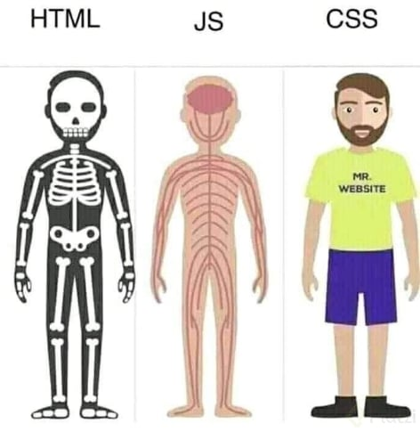
Parte 1
Lógica de programación: explorar funciones y listas
Mas sobre estos conceptos:
HTML es necesario para estructurar y organizar el contenido de una página de manera semántica, lo que es vital para la accesibilidad, la indexación en motores de búsqueda y una experiencia consistente en diferentes dispositivos.
CSS permite a las personas desarrolladoras controlar el diseño y la apariencia de sus sitios web, lo que permite la creación de diseños atractivos y receptivos que se adaptan a diferentes tamaños de pantalla.
Por último, JavaScript nos capacita a crear experiencias interactivas y dinámicas, mejorando la usabilidad al ofrecer funcionalidades más avanzadas a los usuarios.
Algunos conceptos: css : estilos html : estructura js: funcionalidades
Parte 2
Parte 3
Parte 4

Slide 10
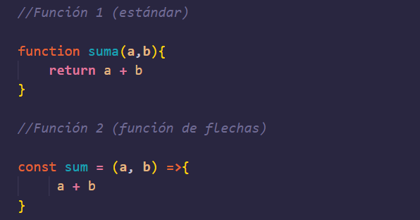
Parte 1
Para que me sirven las funciones?
Imagina que tienes una receta de cocina para hacer un pastel. La receta es como una función: tiene una serie de pasos (el código) que te dicen cómo hacer el pastel (la tarea). Puedes usar la misma receta (función) una y otra vez para hacer diferentes pasteles (resultados), tal vez cambiando algunos ingredientes (entradas) para obtener un pastel diferente cada vez.
En resumen, las funciones son como recetas que te ayudan a hacer tareas específicas de manera organizada y reutilizable.
En JavaScript, las funciones son bloques de código reutilizables que realizan una tarea específica. Sirven para organizar el código, hacerlo más legible y evitar la repetición de código. Puedes invocar una función varias veces con diferentes entradas para obtener diferentes resultados.
Parte 2
Parte 3
Parte 4

Slide 11
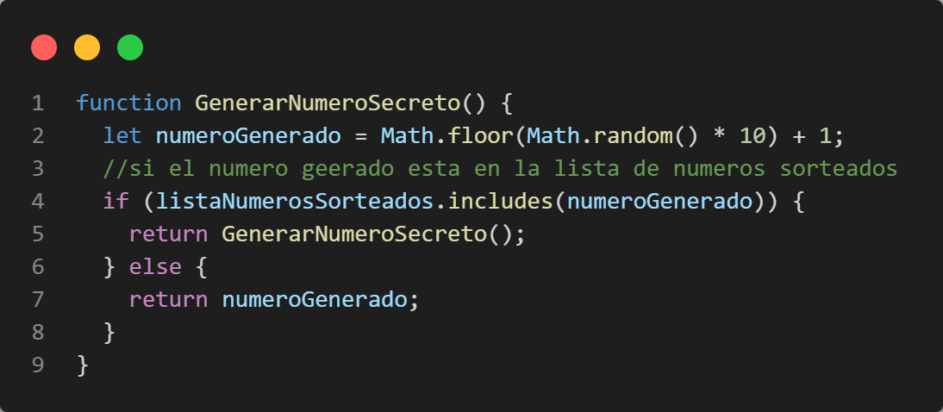

Parte 1
Que son los arreglos?
Que es la recursividad?
Un arreglo (o array) es una colección de datos ordenados, como una fila de casilleros que guardan distintos valores, uno al lado del otro.
Cuando una función se llama a si misma
Parte 2
Otro ejemplo 🛒 Lista de compras ➤ Un arreglo es como una lista donde cada producto tiene su lugar y puedes buscar por la posición.
Parte 3
una función se llama a sí misma para resolver un problema, dividiéndolo en subproblemas más pequeños hasta alcanzar un caso base que detiene la repetición.
Parte 4

Slide 12


Parte 1
Que es una rama(branch) ?
una rama es una línea de desarrollo independiente que permite trabajar en nuevas funcionalidades o correcciones sin afectar la rama principal del proyecto.
GitHub : controlador de versiones de código
Parte 2
Podemos usar GitHub, ya que nos permite unificar los cambios de todo el equipo en un solo lugar, al que llamamos repositorio.
Que es merge?
Que es un repositorio?
Es cuando quieres juntar los cambios de una rama independiente con la rama principal (es una fusión)
Un repositorio es un espacio en GitHub donde se almacenan y gestionan los archivos de un proyecto, junto con su historial de cambios.
Parte 3
Una pequeña recomendación
Usen Github destokp si se quieren ahorrarse los comandos Git
Que es un commit?
El commit nos permite guardar un estado de nuestro proyecto en un determinado punto.
Parte 4

Slide 13

Parte 1
git log | Muestra el historial de commits.
git diff | Muestra las diferencias entre archivos modificados.
git branch | Lista las ramas existentes.
git branch [nombre] | Crea una nueva rama.
git checkout [rama] | Cambia a otra rama.
git merge [rama] | Une una rama con la actual.
git pull | Descarga y fusiona cambios desde el repositorio remoto.
git push | Envía tus commits al repositorio remoto.
git remote -v | Muestra las direcciones remotas asociadas al repositorio.
🔧 Comandos esenciales de Git
Comando | Explicación breve
git init | Crea un repositorio Git en la carpeta actual.
git clone [URL] | Clona un repositorio remoto en tu equipo.
git status | Muestra el estado de los archivos (nuevos, modificados, etc.).
git add [archivo] | Agrega archivos al área de preparación (staging).
git add . | Agrega todos los archivos modificados.
git commit -m "mensaje" | Guarda los cambios con un mensaje descriptivo.
Parte 2
Parte 3
Parte 4

Slide 14


Parte 1
En esta clase, se explora el potencial de la IA generativa con ChatGPT. Aprendes que los LLMs impulsan herramientas como ChatGPT. Ves cómo acceder y usar ChatGPT (¡conviene iniciar sesión!). Demuestras sus capacidades creativas (¡mira esas poesías!) y prácticas (planificación de viajes, creación de contenido para blogs). También aprendes a editar y personalizar textos. La versión gratuita tiene límites, pero es útil para crear textos. ¡Aprovecha al máximo lo que se explora!
Piensa en ChatGPT y Gemini como dos aplicaciones de navegación GPS.
ChatGPT: Es como un GPS con mapas muy detallados, pero que no se actualizan en tiempo real. Es excelente para rutas conocidas, pero puede perderse si hay cambios en el camino.
Gemini: Es como un GPS conectado a internet, que recibe información del tráfico en tiempo real. Puede adaptarse a los cambios y encontrar la mejor ruta, pero a veces puede ser un poco menos preciso en los detalles.
Ambos te llevarán a tu destino, pero cada uno tiene sus propias ventajas y desventajas
Parte 2
Parte 3
Parte 4

Slide 15


Parte 1
Parte 2
DeepSeek: Es eficiente y rápido, entrenado con menos recursos que otros LLM.
Acceso: Disponible en deepseek.com o chat.deepseek.com (requiere cuenta).
Interfaz: Similar a Gemini y ChatGPT.
Capacidades: Puede buscar información en la web si se le indica explícitamente.
Generación de texto: Buena velocidad y precisión en la versión gratuita.
Ingeniería de Prompts: Separar instrucciones importantes por puntos o enters para obtener mejores resultados.
Lenguaje informal: Puede reescribir textos con jerga y un tono más relajado.
Bing Image Creator: Imagina que Bing es como un chef de cocina que puede crear platos (imágenes) a partir de tus instrucciones (prompts). Tienes créditos (ingredientes) gratuitos para empezar, pero necesitas más para seguir creando.
Parte 3
Parte 4

Slide 16
Parte 1
🔧 Tokens
Tokens son las unidades más pequeñas de texto que un modelo de IA utiliza para procesar y generar lenguaje. Pueden ser palabras completas, partes de palabras, o incluso caracteres individuales, dependiendo del contexto. En lenguajes basados en el alfabeto, como el portugués o el inglés, una frase puede ser dividida en varios tokens para que la IA entienda o produzca texto.
Por ejemplo, la frase "Me gusta aprender" puede descomponerse en tokens como "Me", "gusta", "aprender". Cada token es una pieza fundamental que la IA manipula para construir o interpretar oraciones de manera precisa.
Parte 2
Parte 3
Parte 4

Slide 17
Parte 1
HTML, CSS y Javascript, ¿cuáles son las diferencias?
HTML (Estructura): Lenguaje de marcado que crea la estructura básica de la página web usando etiquetas como <p>, <h1>, <img>. Es el esqueleto que organiza el contenido. CSS (Estilo): Lenguaje de estilos que define la apariencia visual: colores, fuentes, tamaños y posicionamiento de los elementos HTML. Es la piel y ropa que le da aspecto visual. JavaScript (Funcionalidad): Único lenguaje de programación real que agrega interactividad y movimiento: alertas, animaciones, validaciones y manejo dinámico de datos. Son los músculos que dan vida a la página.
Parte 2
Parte 3
Parte 4

Slide 18
Parte 1
Conclusión
Concluyo que soy un tipo genial :D
Parte 2
Parte 3
Parte 4

